Slide 1
Nowe technologie w edukacji
Pomagają czy szkodzą?

Slide 2
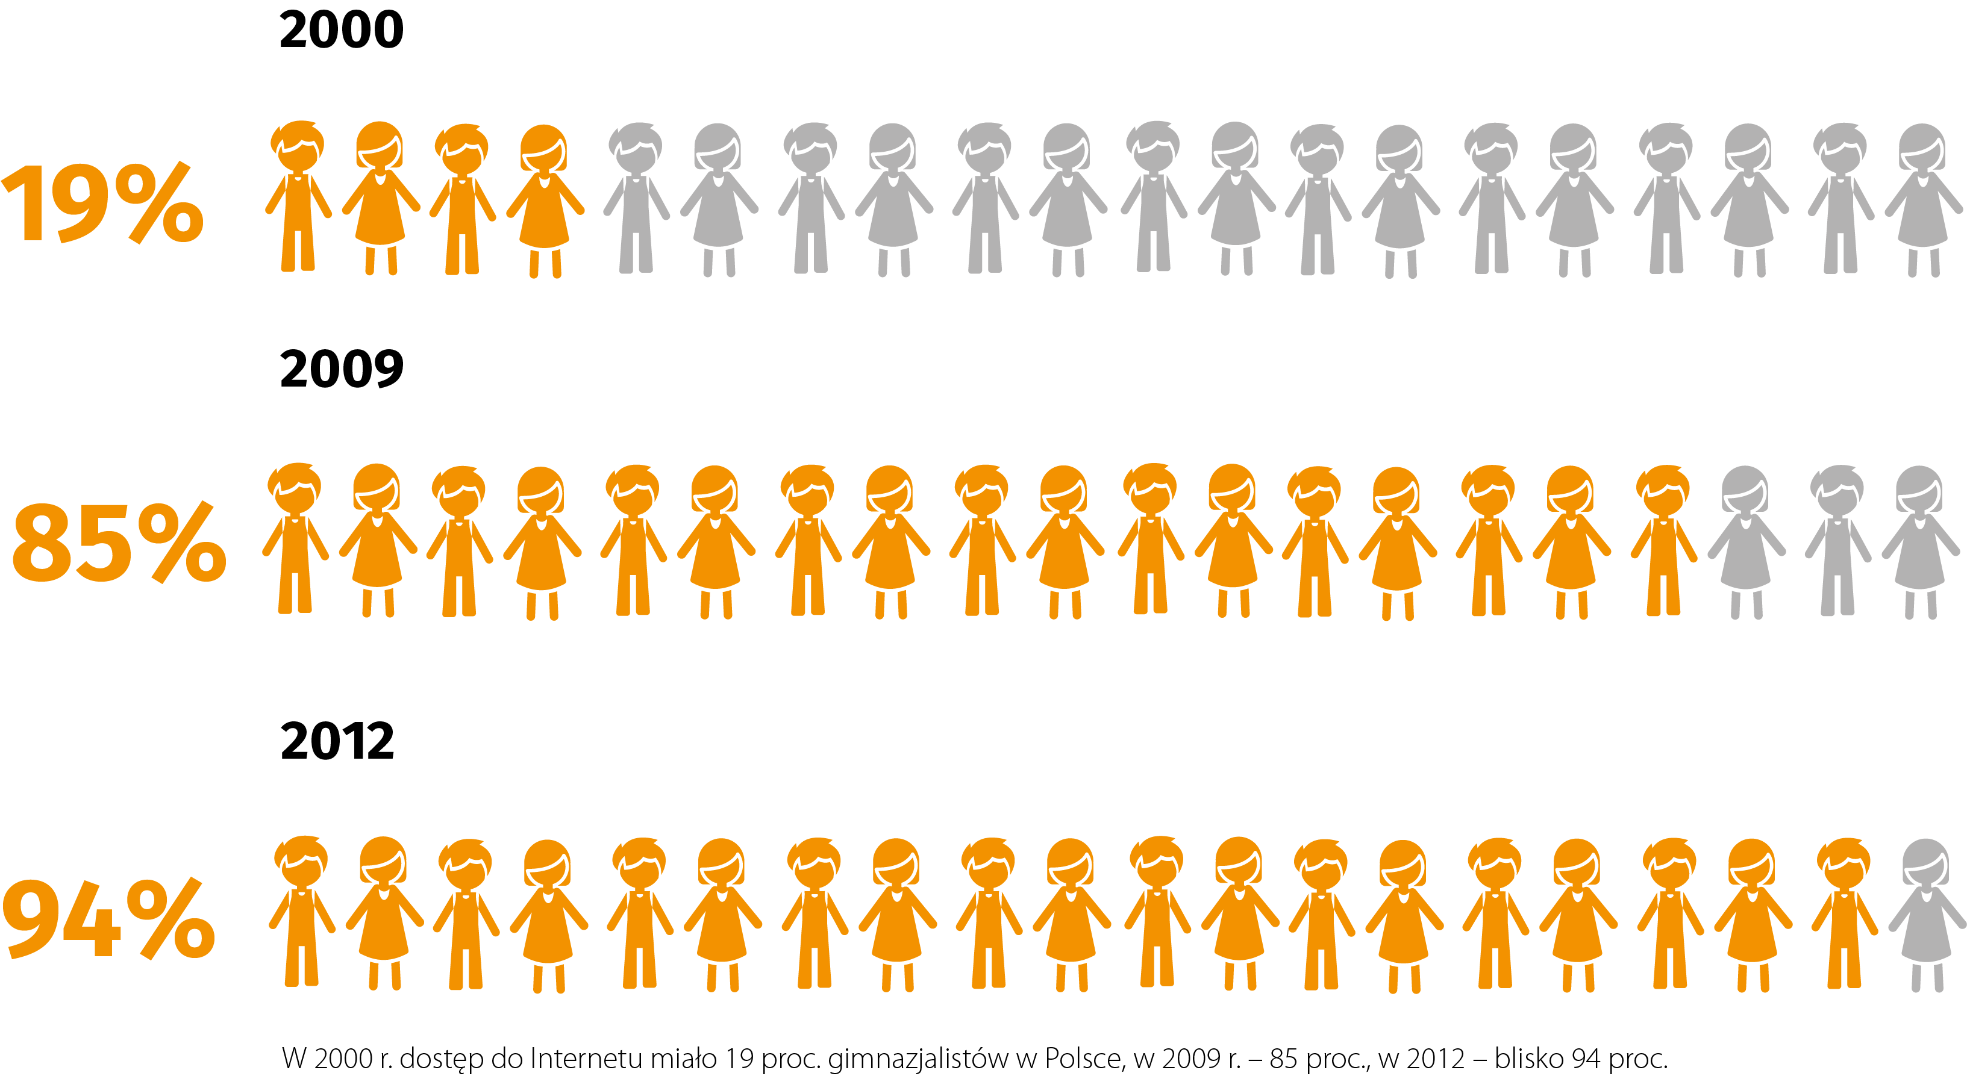
Epoka internetowa
dostęp 15 latków do Internetu

Slide 3
Dostęp do Internetu
Odsetek 15-latków z wybranych krajów deklarujących dostęp do Internetu w domu (w proc.).
 | 2000 | 2003 | 2006 | 2009 | 2012
Czechy | 15% | 49% | 66% | 92% | 97%
Niemcy | 40% | 73% | 87% | 96% | 99%
Finlandia | 55% | 77% | 93% | 99% | 100%
Węgry | 13% | 26% | 51% | 86% | 93,5%
Polska | 19% | 34% | 51% | 85% | 95%
Szwecja | 83% | 90% | 97% | 98% | 99%

Slide 4
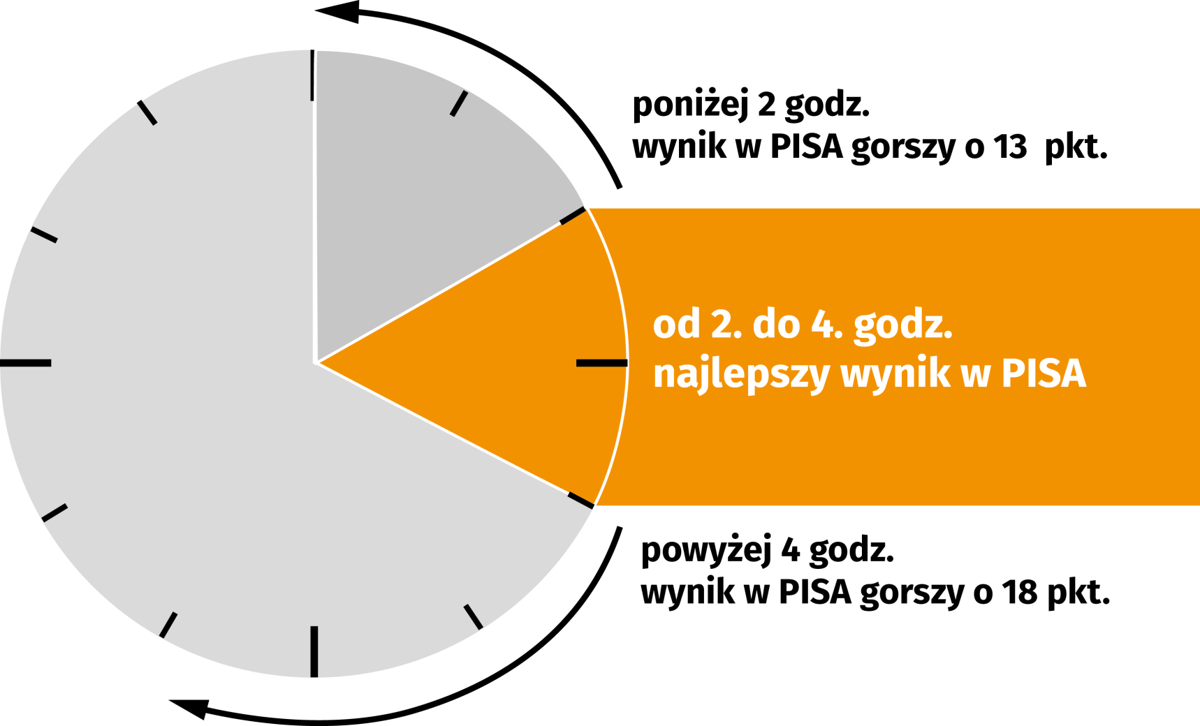
Czas korzystania z komputera
a wynik w PISA

Slide 5
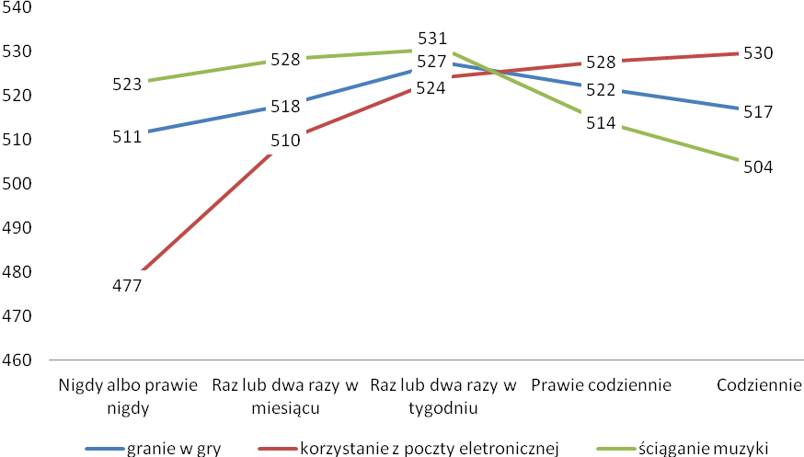
E-mail, gry oraz ściąganie muzyki
Poziom umiejętności matematycznych

Slide 6
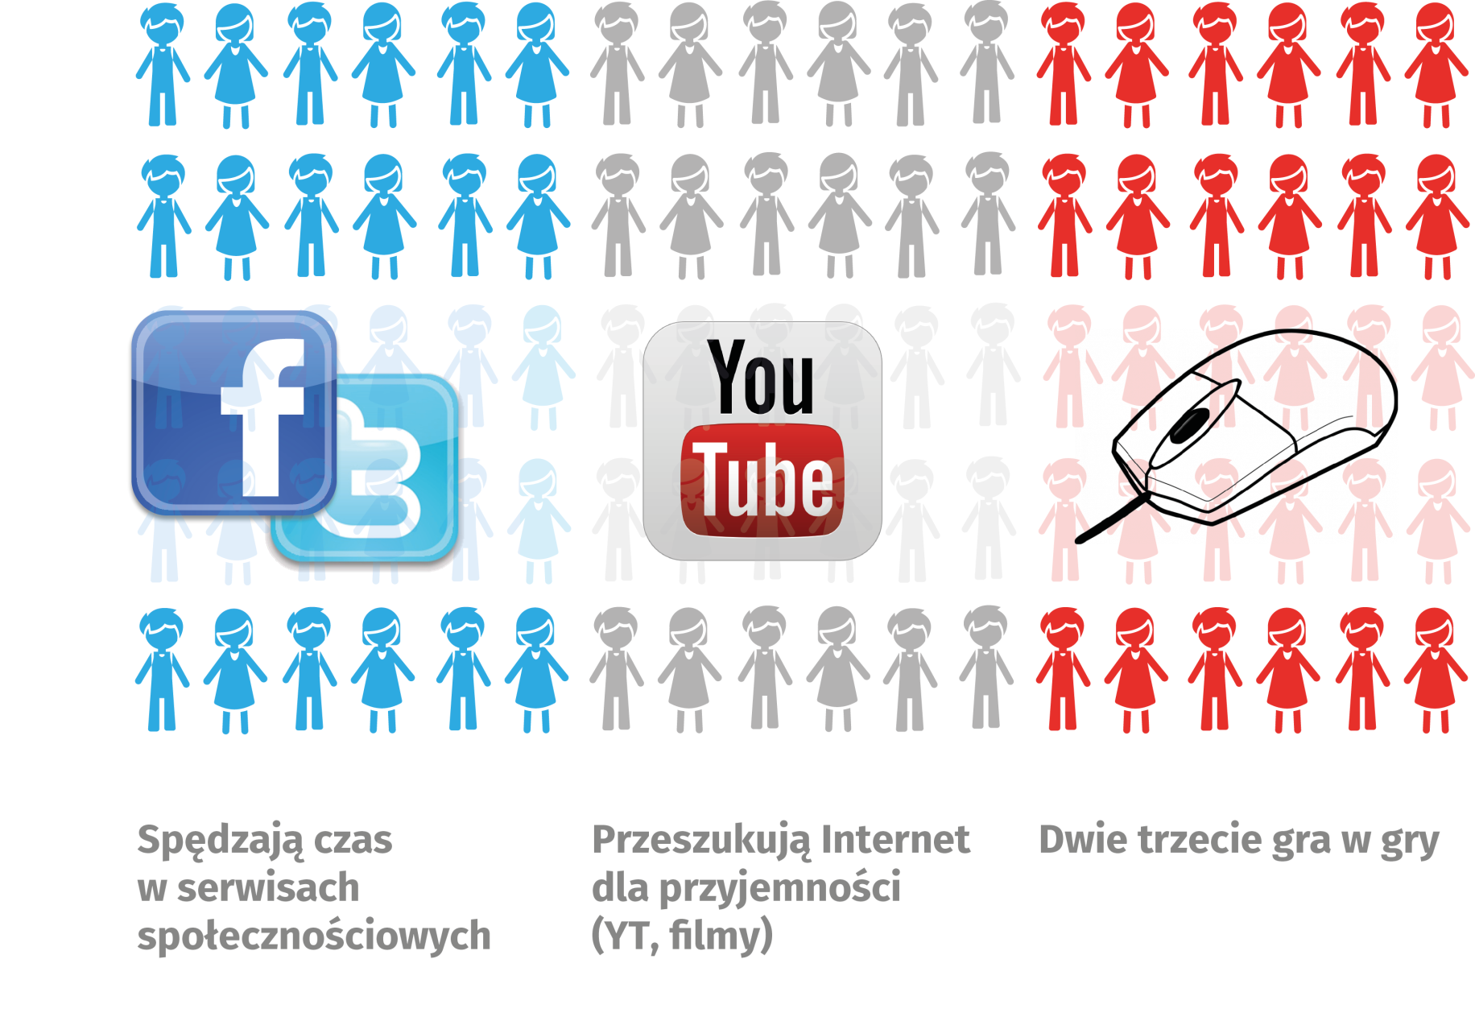
Co dzieci robią w sieci
najczęściej

Slide 7
Ile czasu spędzają w sieci

Slide 8
Dostępność TIK w szkole

Slide 9
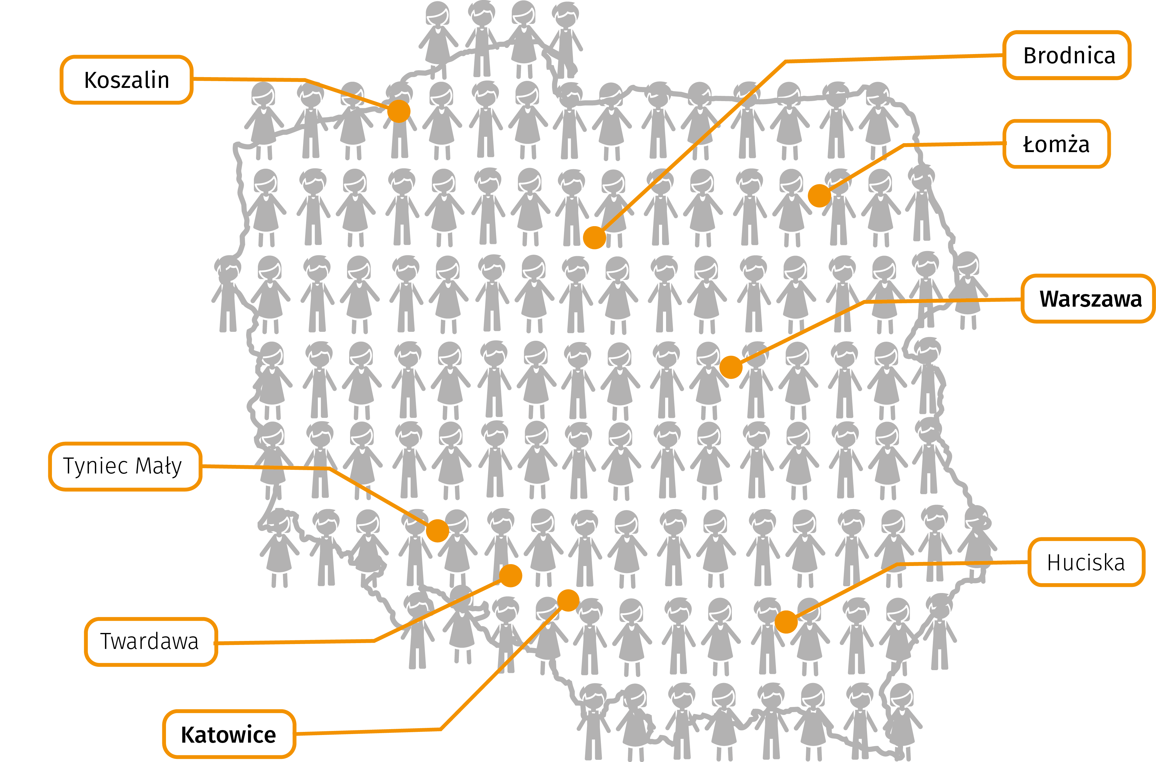
Badanie „gracze”

Slide 10
Sprzeczności

Slide 11
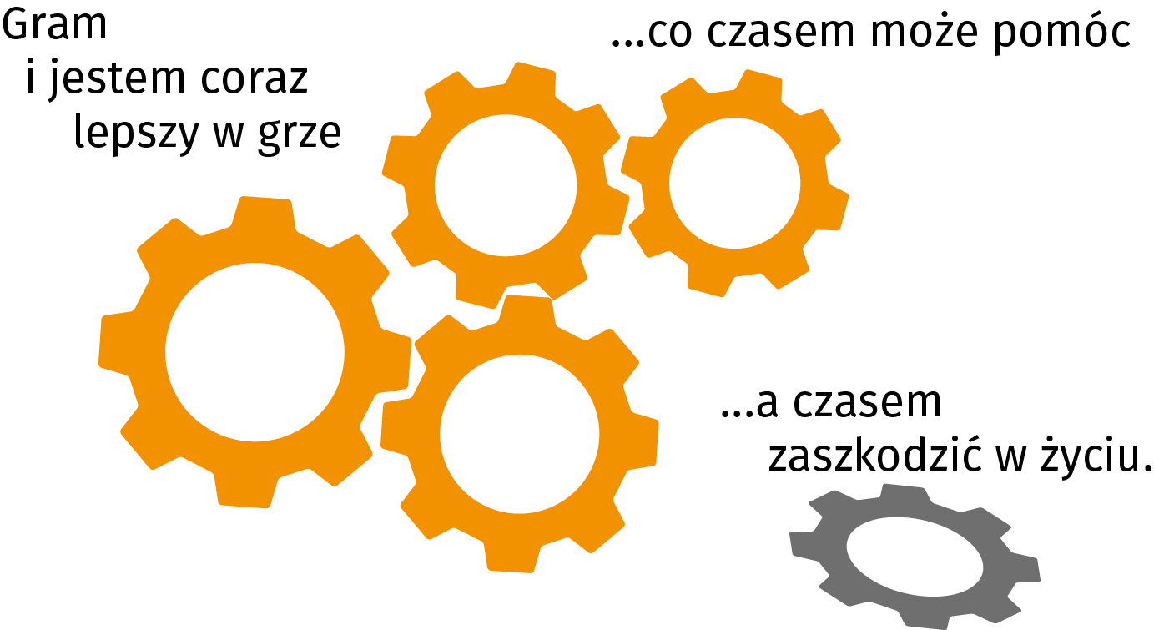
Mechanizm gry

Slide 12
Pozytywne konsekwencje grania

Slide 13
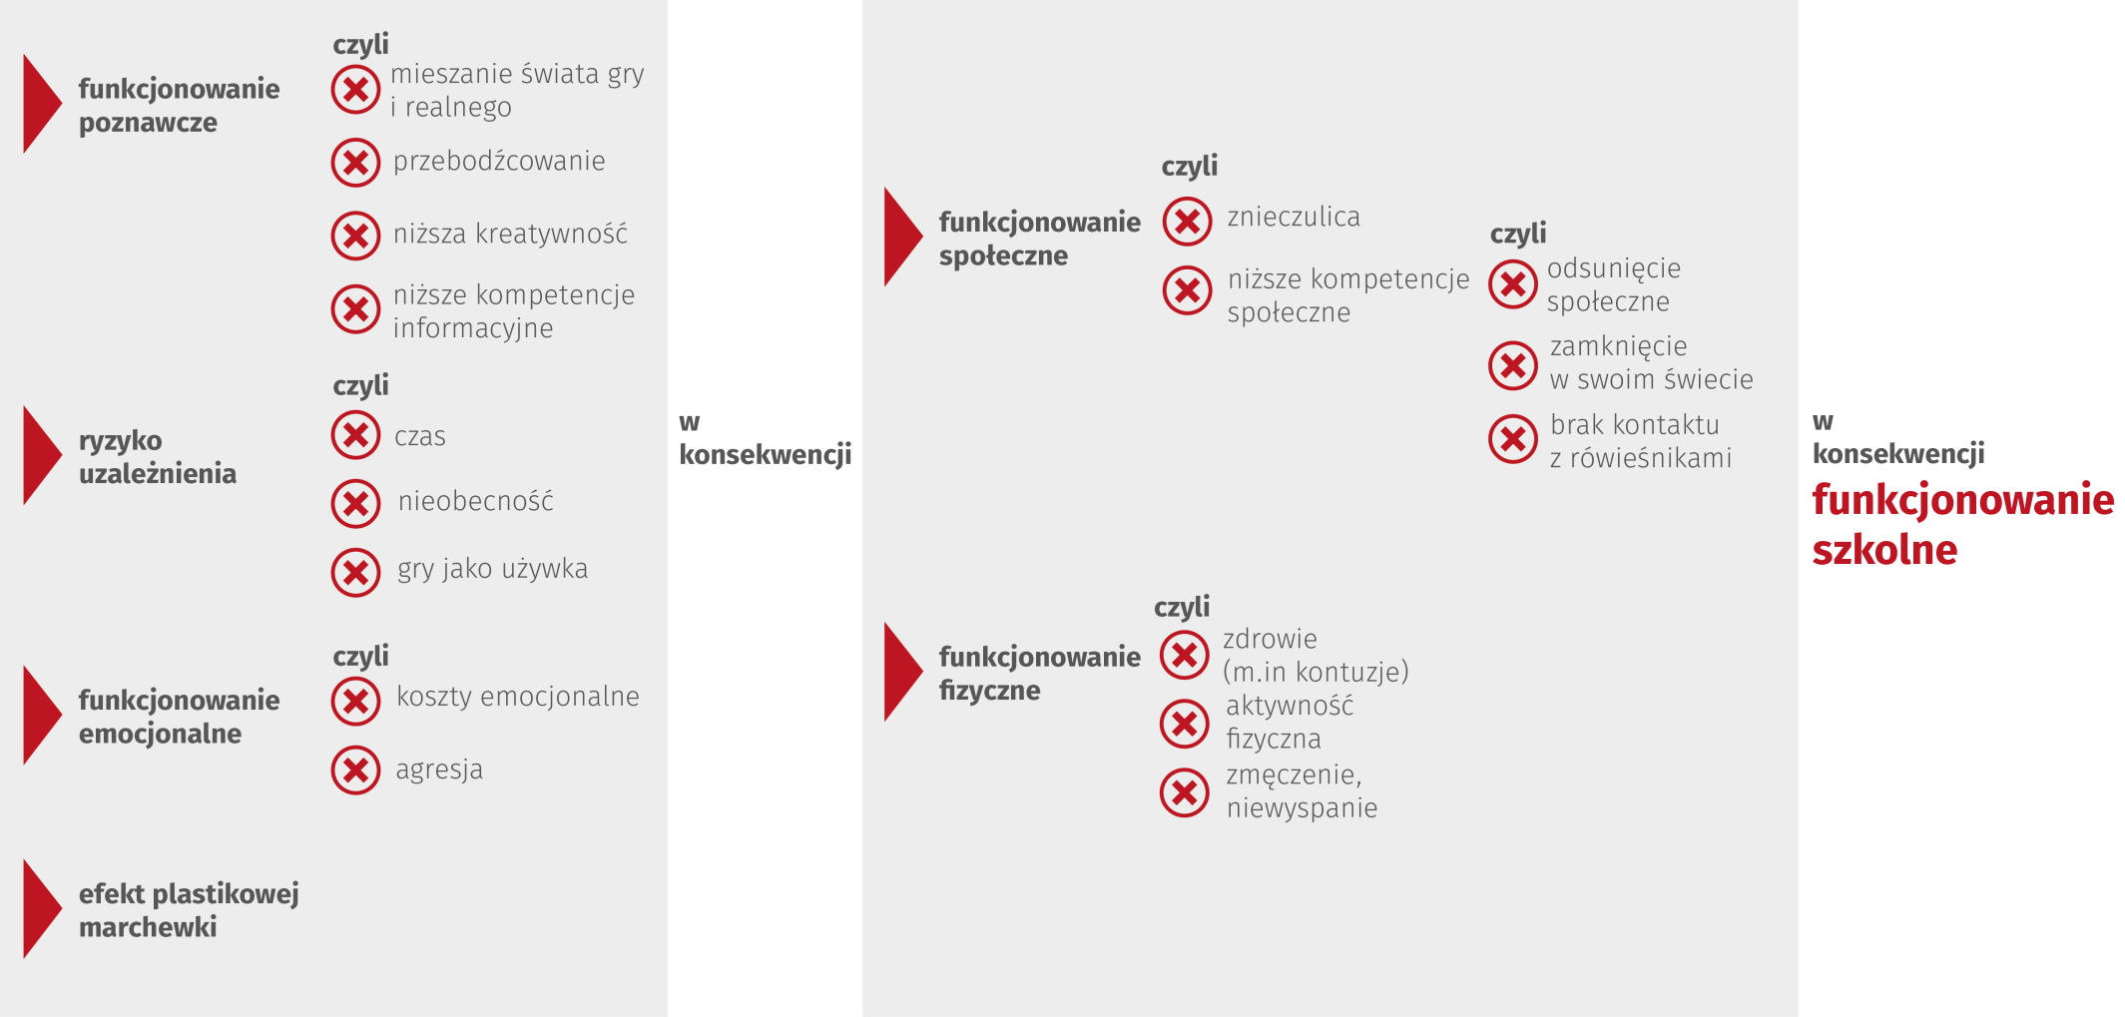
Negatywne konsekwencje grania

